Slide 1
重症心身障害児者等
支援者育成研修テキスト
３ 福祉⑤
重症心身障害児者等の
生活と虐待

Slide 2
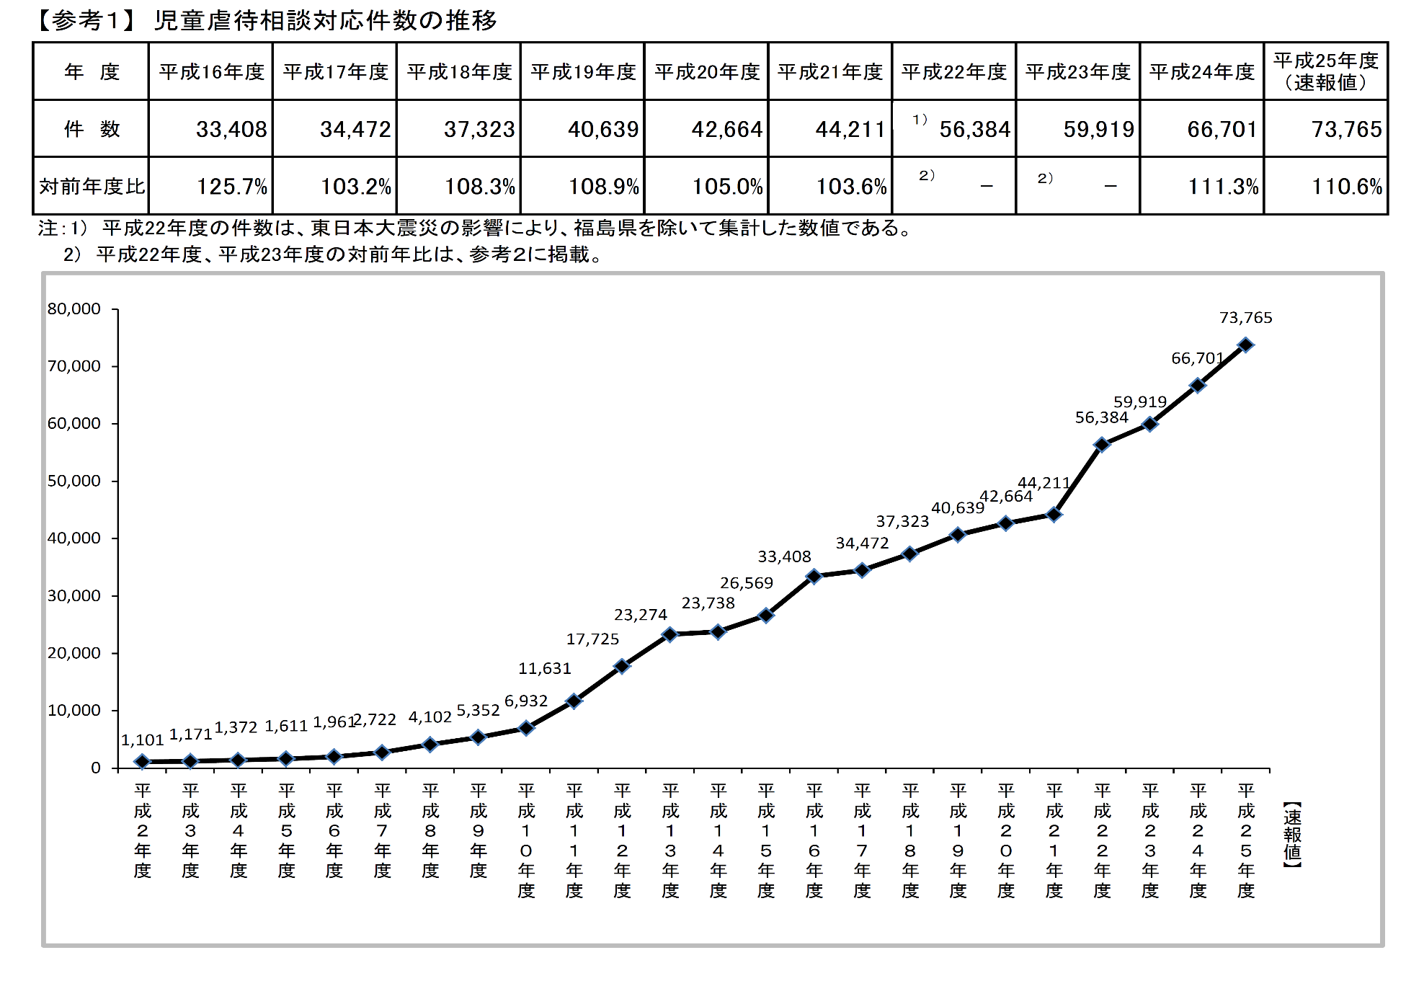
児童虐待の状況 虐待相談対応件数

Slide 3
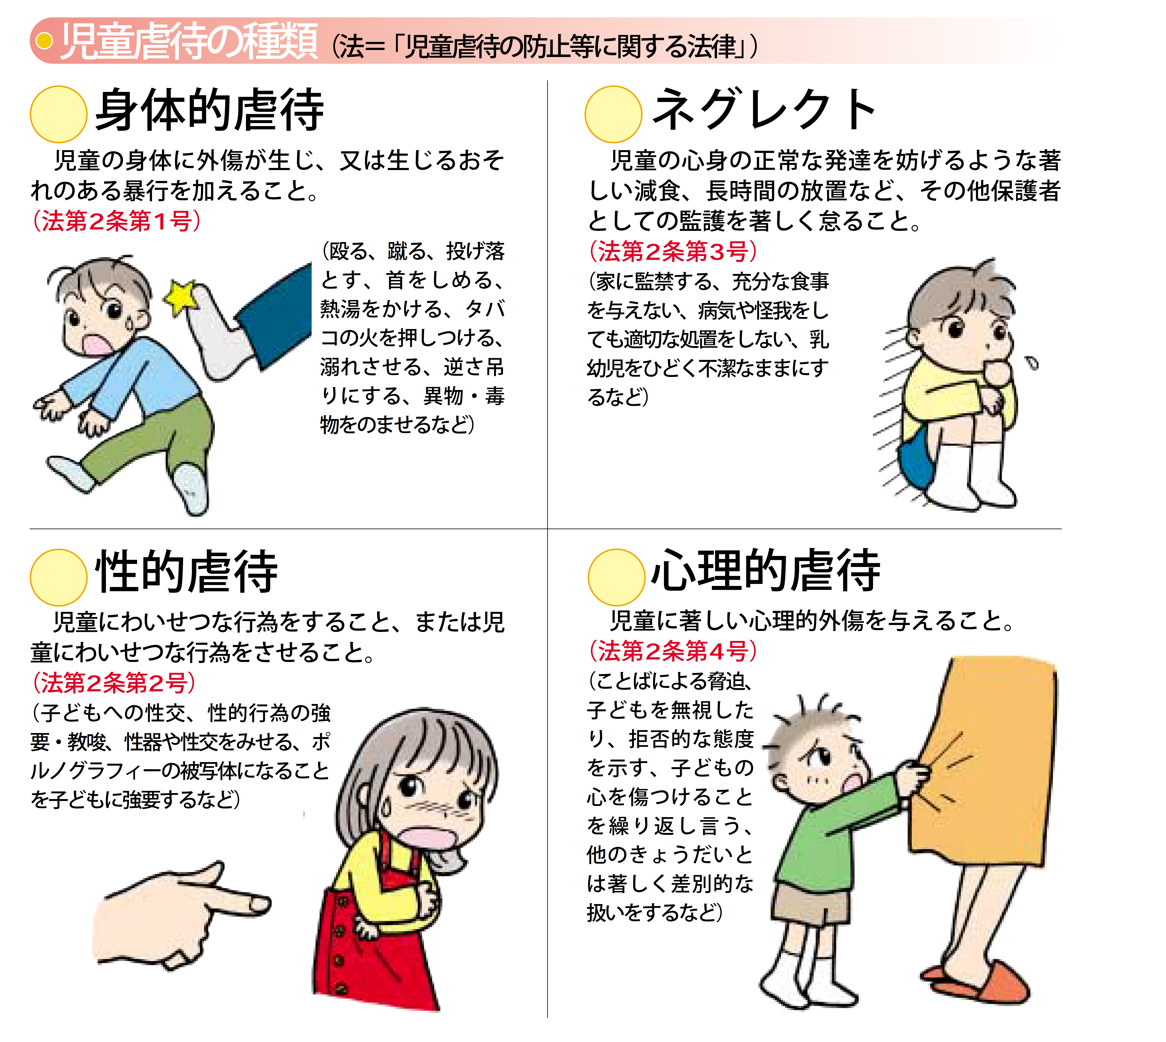
児童虐待の種類
全国社会福祉協議会作成
全国保育協議会作成パンフから

Slide 4
医療ネグレクト
医療ネグレクトの判断は、以下の5 つの認識の共有に始まります。
① 子どもが医療行為を必要とする状態にある。
② 医療行為をしない場合に不利益を生じる可能性が高い。
③ その医療行為の有効性と成功率に高さが認められている。
④ 保護者が要望する治療・対処法の有効性が保障されていない。
⑤ 通常であれば理解できる方法と内容を説明している。
日本小児科学会 こどもの生活環境改善委員会 2014

Slide 7
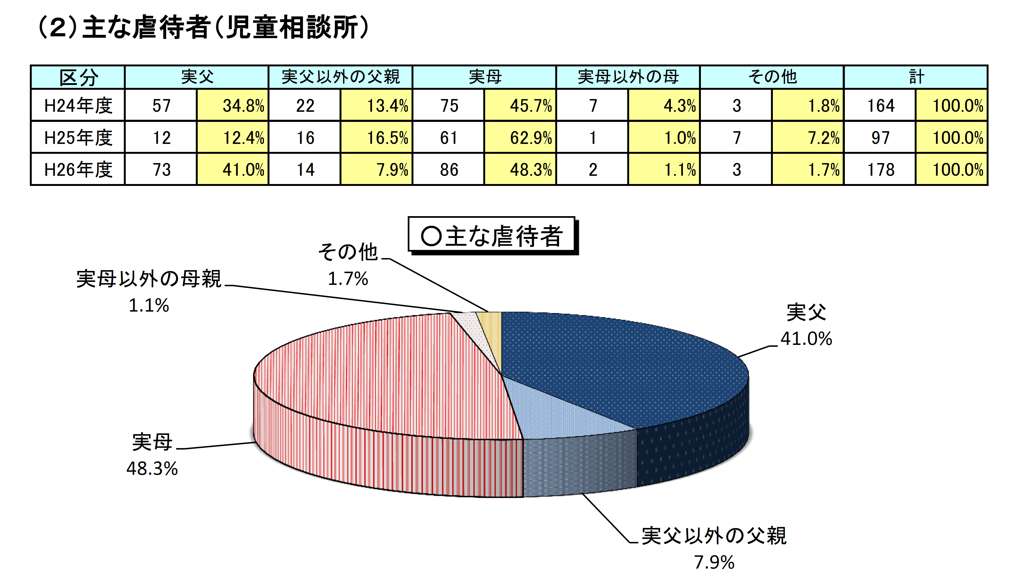
２）

Slide 9
３．虐待の芽をつむ

Slide 10
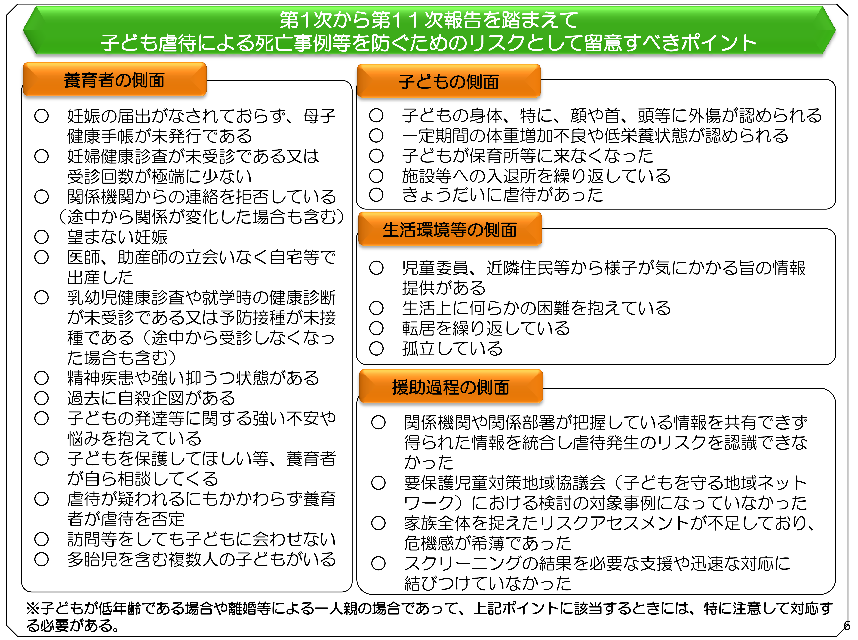

Slide 15
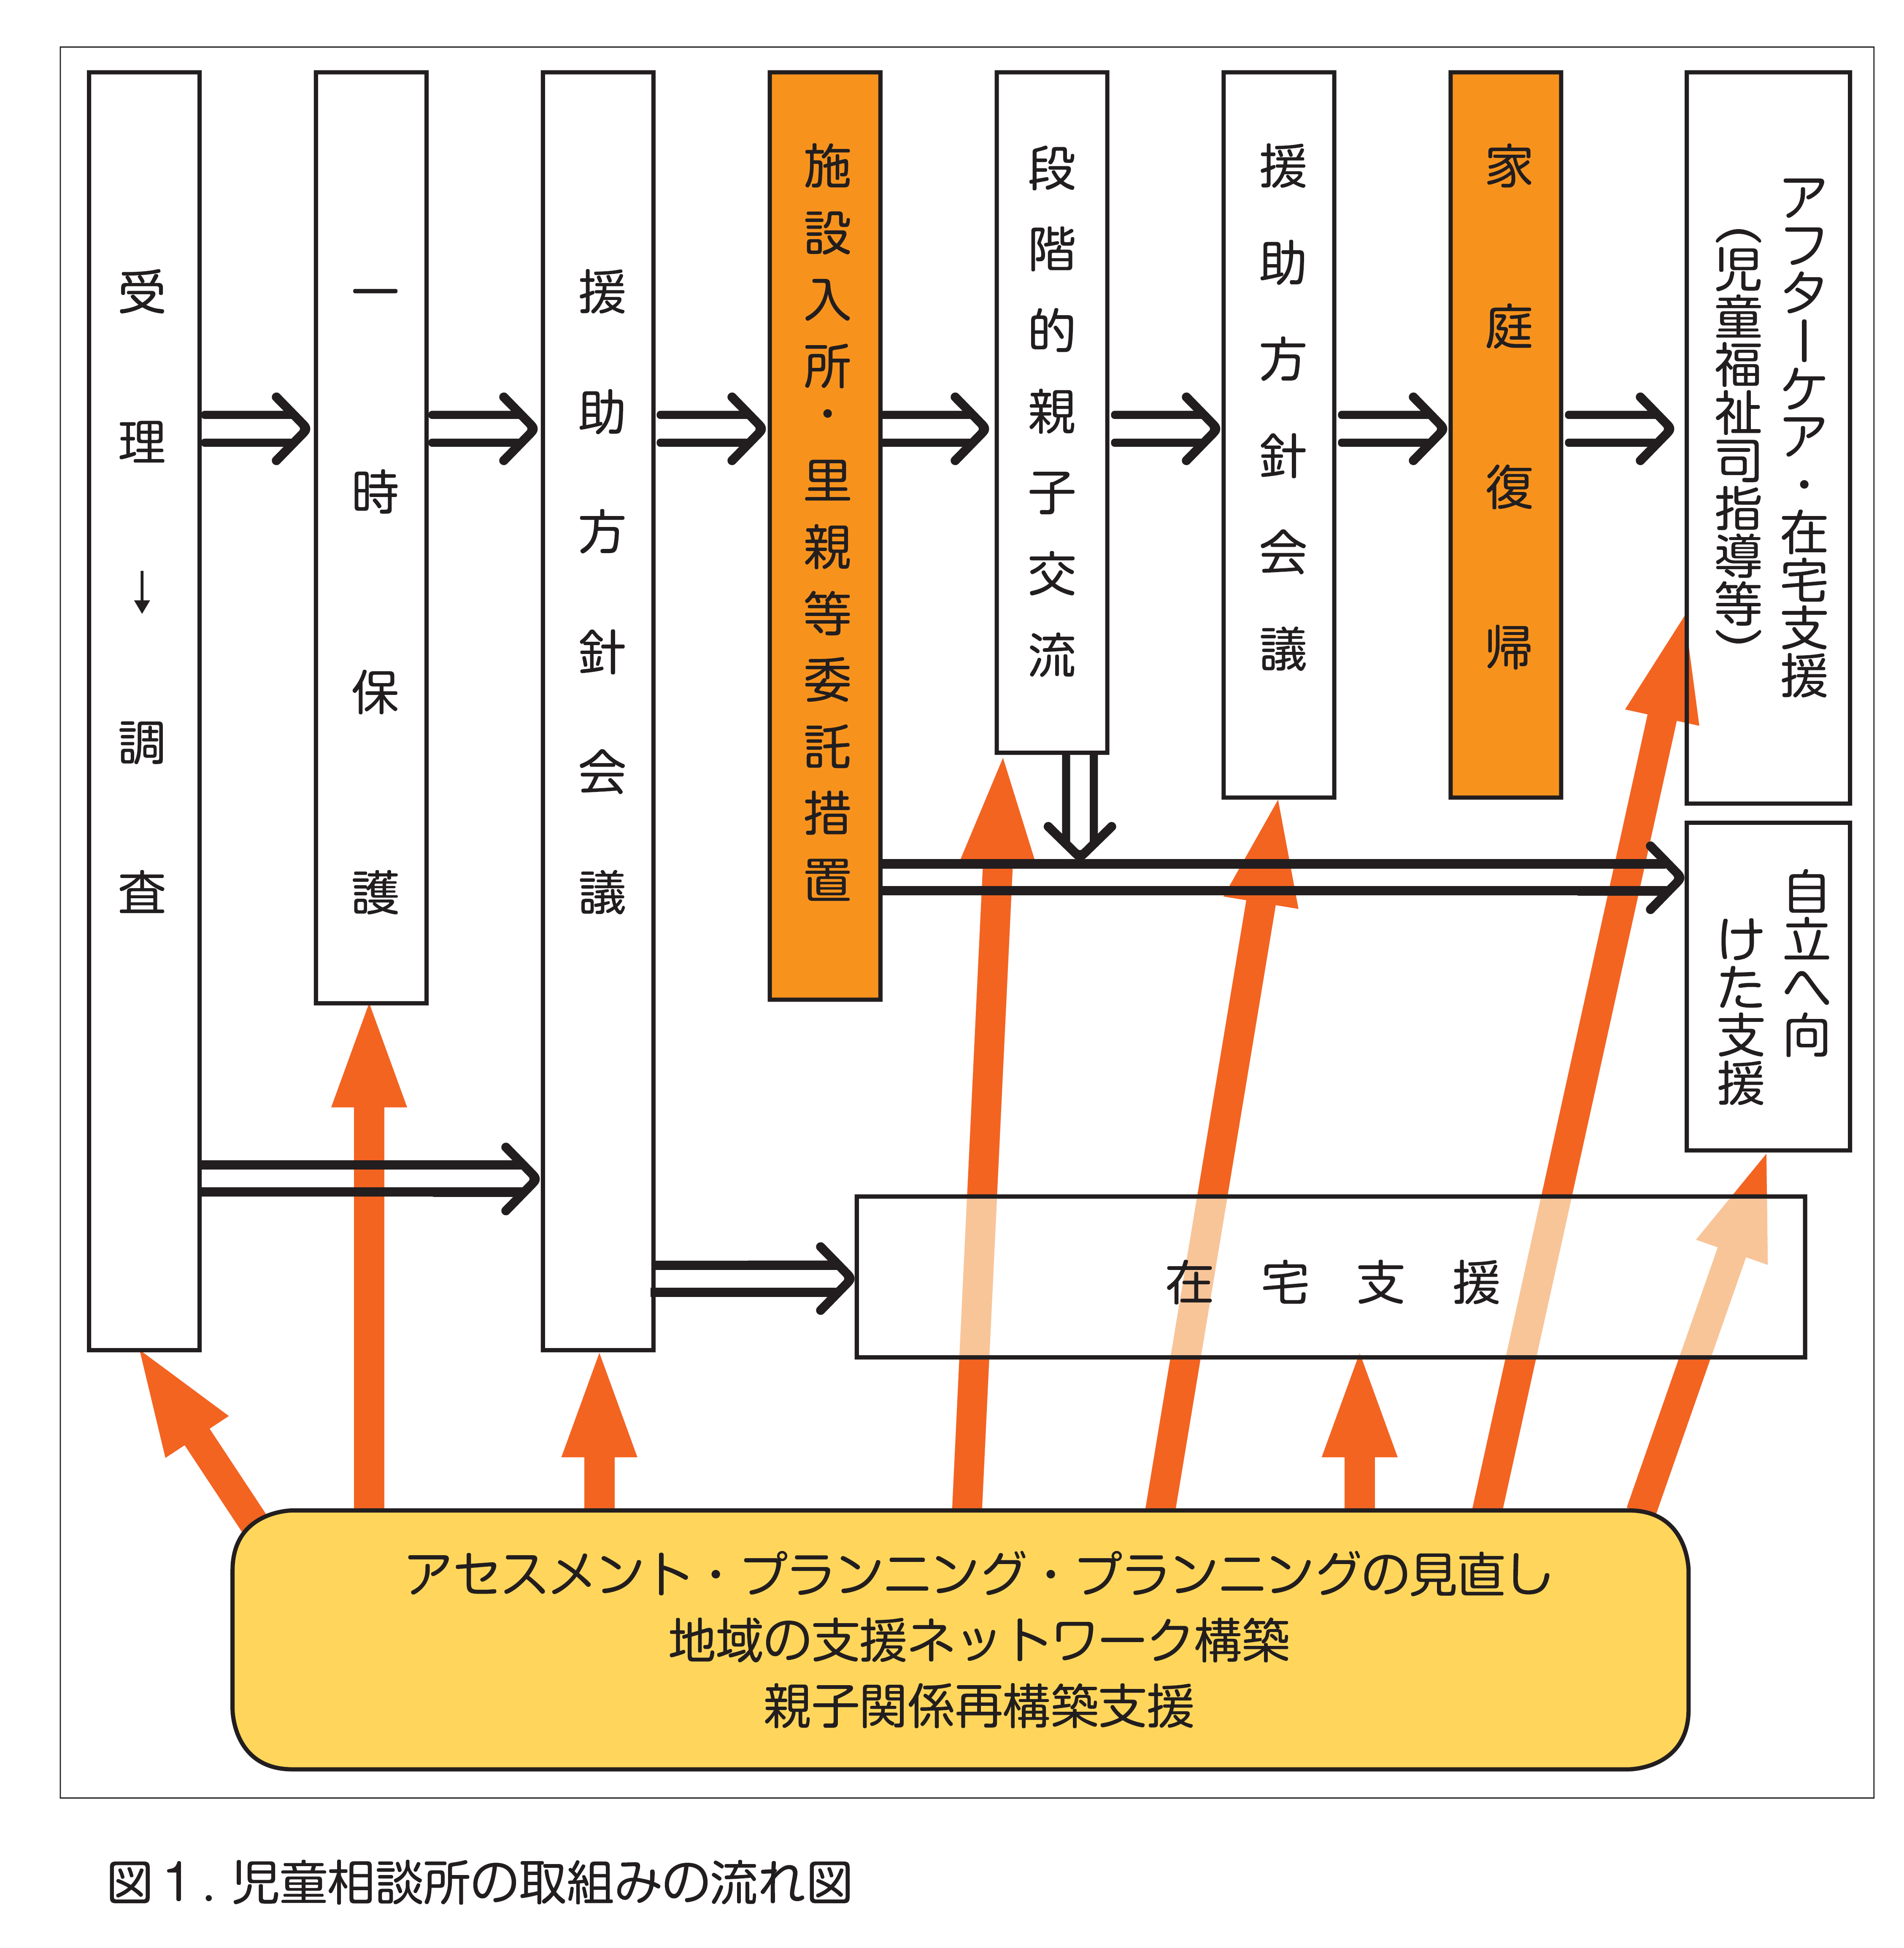

Slide 17
子どもが重症児であっても・・・例外ではない

Slide 18
参考文献
（家族やきょうだいのこと，ライフステージを見通した相談のことがかかれてある文献です．）
福満美穂子（2015）「重症児ガール－－ママとピョンちゃんの きのう きょう ,あした－－」，ぶどう社
家森百合子，大島圭介，全国重症心身障害児（者）を守る会近畿ブロック（2010）「重症児のきょうだい」，クリエイツかもがわ
近藤直子・田倉さやか・日本福祉大学きょうだいの会（2015）「障害のある人とそのきょうだいの物語－－青年期のホンネ－－」，クリエイツかもがわ
池添素・白石恵理子・白石正久編（2014）「発達保障のための相談活動」，全障研出版部
増山均（2004）「かならず実る子育てのひ・み・つ―子育て支援・次世代育成の“こころ”」，かもがわ出版

